Slide 1
« Grand débat national » Analysis
IBM advanced data science SPECIALIZATION – CAPSTONE PROJECT
Comparing deep learning and standard machine learning algorithm
Olivier LUBET – April 2019

Slide 2
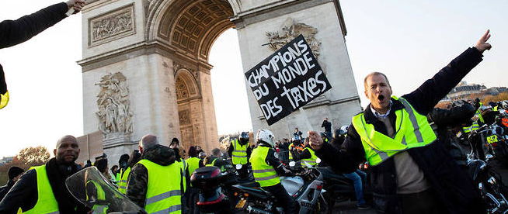

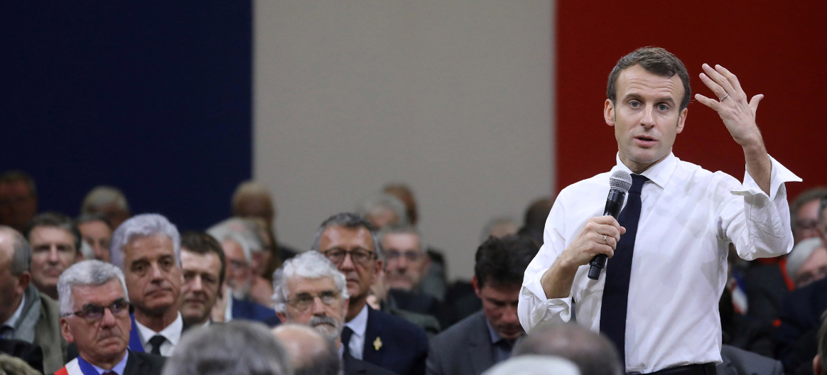
Context
Since October 2018, a strike called "mouvement des Gilets jaunes" growth in France. This movement starts with some unpopular decisions of the government. Due to the fact that no organization or political movement was at the roots of this movement, revendications were unclear.
Emmanuel Macron, the actual president, decided to launch the “grand débat national”, a national forum inline as well as in real life, and asked questions on four mains thematic. Answers of this debate are available as open data. As these answers, due to their volume, are not humanly readable, we are going to analyze them with data science tools, to propose classifications, and reveal trends as well as outliers.

Slide 3

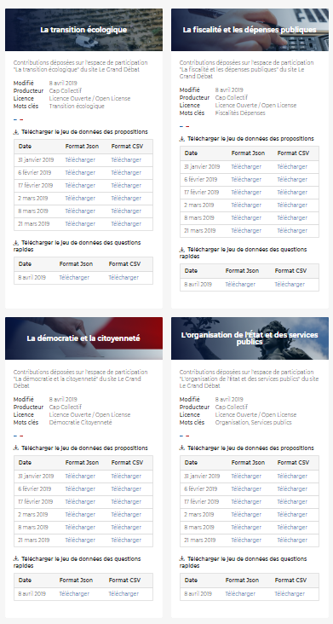
INPUTS
Data is published at the following address :
https://granddebat.fr/pages/donnees-ouvertes
The answers of contributors are available on the 4 main topics :
Ecological transition
Fiscality and public expanses
Democracy
Public services and organization

Slide 4
Analyzing Ecological transition The lightest JSON file of 236MB was used for this analysis
MODEL DEFINITION
ANSWER
authorId object
authorType object
authorZipCode int64
createdAt object
publishedAt object
reference object
responses object
title object
trashed bool
trashedStatus object
updatedAt object
Number of answers: 575712
Number of filtered answers: 439008
Number of filtered answers (without "Oui" or "Non"): 315721
Number of unique questions: 16
RESPONSE
formattedValue object
questionId object
questionTitle object
value object

Slide 5
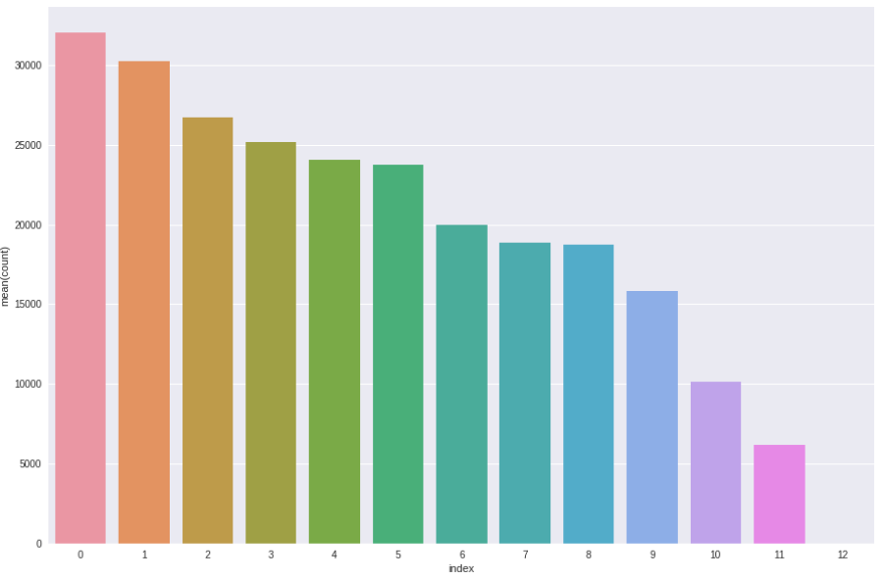
COUNT of ANSWERS BY QUESTIONS
 | question | count | index
0 | Que faudrait-il faire selon vous pour apporter... | 32047 | 0
1 | Si oui, que faites-vous aujourd'hui pour proté... | 30227 | 1
2 | Qu'est-ce qui pourrait vous inciter à changer ... | 26712 | 2
3 | Que pourrait faire la France pour faire partag... | 25164 | 3
4 | Y a-t-il d'autres points sur la transition éco... | 24094 | 4
5 | Quelles seraient pour vous les solutions les p... | 23765 | 5
6 | Si oui, de quelle manière votre vie quotidienn... | 19954 | 6
7 | Si oui, que faudrait-il faire pour vous convai... | 18884 | 7
8 | Et qui doit selon vous se charger de vous prop... | 18742 | 8
9 | Si oui, que faudrait-il faire pour vous convai... | 15863 | 9
10 | Quel est aujourd'hui pour vous le problème con... | 10157 | 10
11 | Si non, quelles sont les solutions de mobilité... | 6207 | 11
12 | Avez-vous pour vos déplacements quotidiens la ... | 1 | 12

Slide 6
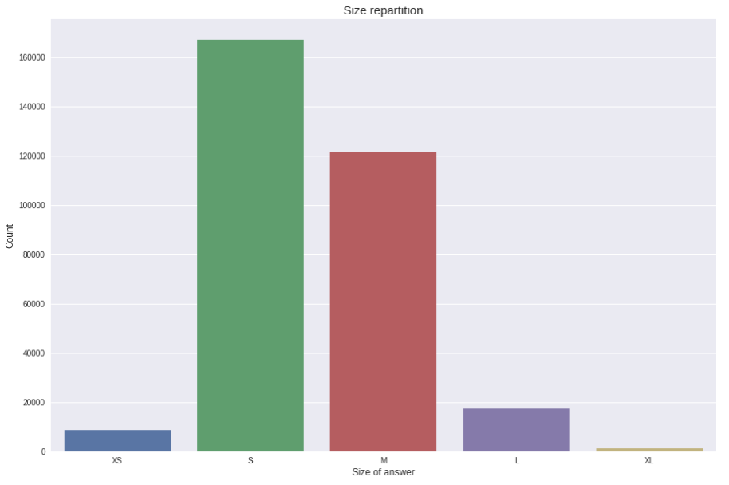
Size of answers
WORDS COUNT BY ANSWER
mean 26
Std 70
25% 6
50% 13
75% 29
max 20162
Size | Length of answer
XS | < 10 char
S | < 100 char
M | < 500 char
L | < 2000 char
XL | > 2000 char
75% answers are < 30 words, this threshold will be used

Slide 7
Data processing
Data Extraction, Cleaning, Loading
Feature engineering
BERT feature extraction
Feature reduction
Normalization
Clustering
Machine Learning Technic
Deep Learning Technic

Slide 8
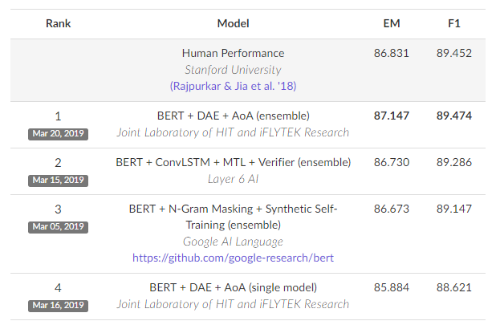

Why using BERT
BERT, or Bidirectional Encoder Representations from Transformers, is a new method of pre-training language representations which obtains state-of-the-art results on a wide array of Natural Language Processing (NLP) tasks.
https://arxiv.org/abs/1810.04805
BERT algorithm achieve better results than human at the SQuAD test.

Slide 9
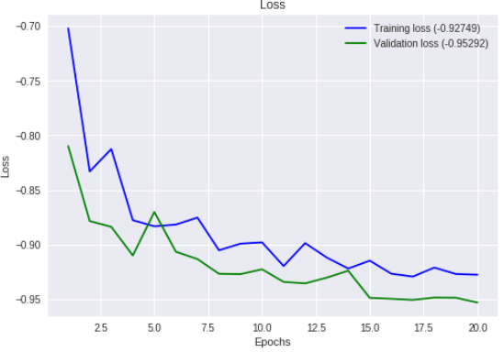
WHY using feature reduction before clustering
OK, it should not be such a good idea but …
The output of BERT is huge :
Sentences are tokenized
Each token is a 768 dimension vector
For a sample of 2000 answers, BERT produced 620MB of data
AUTOENCODER with LSTM
100 epochs
> 1h with Tesla K80 GPU

Slide 10
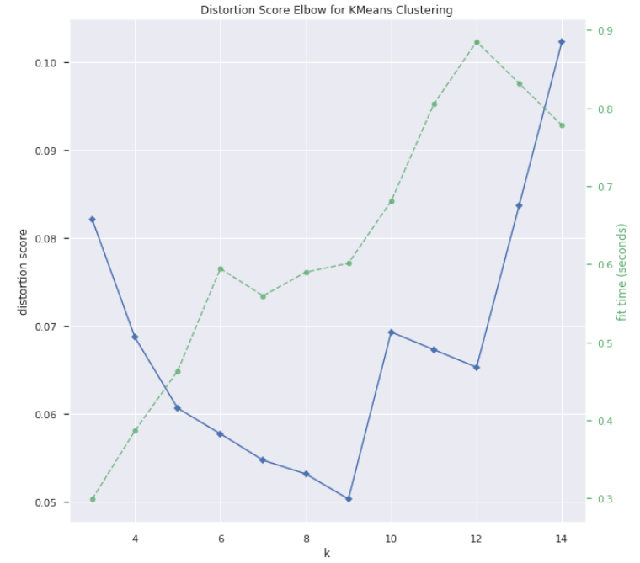
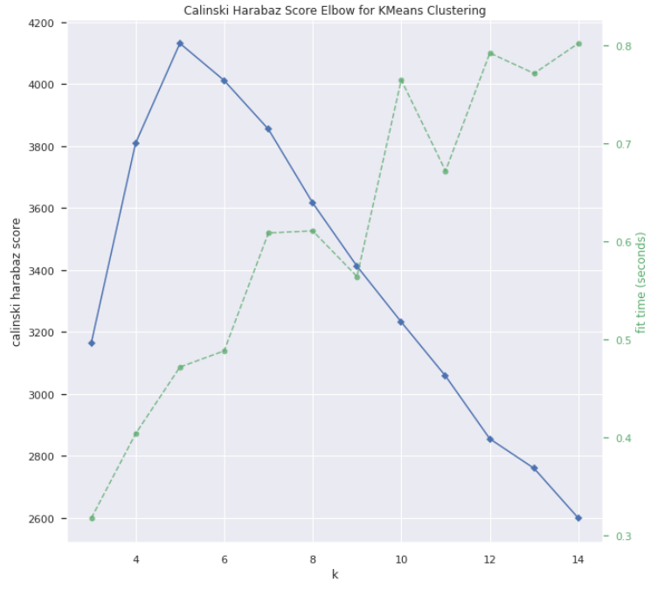
Clustering determining the number of clusters
The elbow method shows us that an optimal K is between 5 ant 9

Slide 11
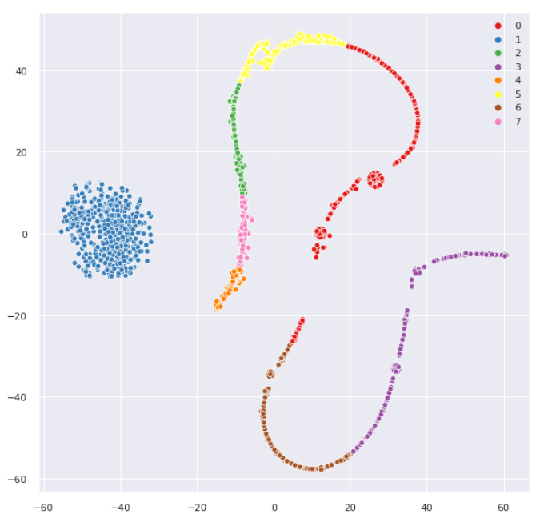
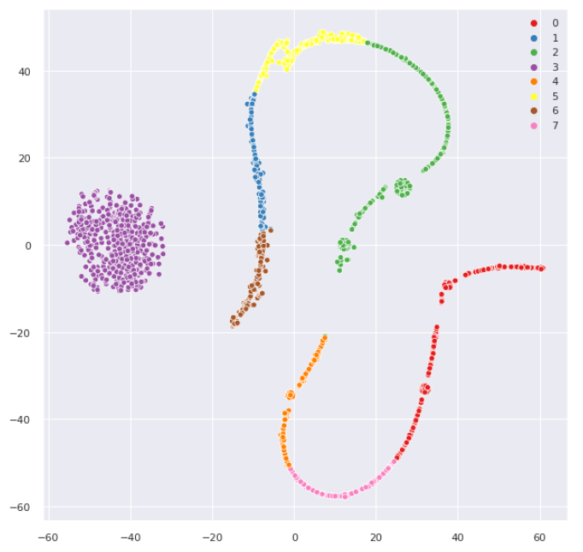
Models evaluation for a 100 iteration computation Note : the visualization in 2D is just illustrative as it does not reflects the accuracy of models
K-Means with SKLearn
K-Means with TensorFlow
Accuracy with euclidean distance : 65.27759
Accuracy with euclidean distance : 65.75744

Slide 12
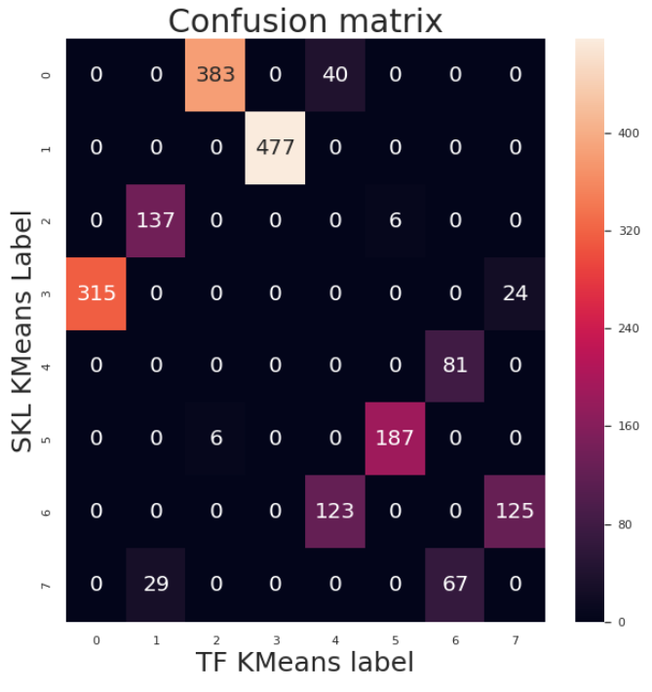
Clusters similarities
The two differents models achieve to give quite similares clusters :
Cluster 1 of SKL model reflects cluster 3 of TF Model
Cluster 4 of SLK model is fully integrated in cluster 6 of TF model
The major difference is the SKL cluster 6, split in two clusters with TF model

Slide 13
TF clusters
Cluster 1 answers nb: 166
Answers near centroid
1901 A 71 ans je ne pense pas avoir besoin de vous pour me déplacer et je ne compte pas sur l'état l'assistanat ça suffit.
1290 Appliquer les mesures contraignantes à tous les usagers de son territoire, qu'ils résident en France ou dans un autre pays européen.
531 Il y a un gaspillage important d'énergie du au TV, ordinateur, tablette, GSM toujours en veille donc à maintenir branchés ou à recharger.
1322 Les catastrophes climatiques sont de plus en plus fréquentes et même si on n'est pas touché, les Assurances augmentent.
815 Rejet de fumées polluantes gigantesques par une usine : Tarnaise des panneaux alors qu'elle pourrait recycler ses fumées
Name: text, dtype: object
Outliers
1172 utilisation des transports en commun , marche ,tri sélectif ,récupération de l'eau de pluie ,consommation de fruits et légumes de saison
1020 Que le coût soit équivalent à mon chauffage actuel... et que les entreprises ne se mettent pas dans la poche les bonus accordés par l'état.
1019 Diminution de ma consommation électrique de chauffage et d'éclairage et réduction de l'utilisation de mon véhicule thermique
8 je les utilise déjà mais des transports en commun seraient un gros plus. J'habite un village et il n'y a quasiment pas d'offre en transport en commun.
813 disparition des oiseaux et des insectes (abeilles) et sans doute effets sur la santé même si ce n'est pas sensible aujourd'hui
Name: text, dtype: object
Answers with negatives feelings
More neutral answers

Slide 14
TF clusters
Cluster 5 answers nb: 193
Answers near centroid
1952 plus de voitures en ville : que des transports en commun, laisser les voitures à l'entrée des villes
1989 Interdire la revente des productions d'énergies renouvelables subventionnées par l'argent des Français
1124 Economie d’électricité , tri des déchets, jamais de jet de déchets dans la nature.
1122 Taxes sur le carburant. Taxes énergies (fioul, électricité). Montée des eaux
1917 Habitant en zone rurale, l'utilisation de la voiture est indispensable pour tout déplacement.
Name: text, dtype: object
Outliers
938 Tri sélectif, attention aux dates de péremption afin d'éviter le gâchis alimentaire
949 Par une attitude écoresponsable. Tri des déchets, économies d'énergie, consommation des matières premières raisonnée.
900 Faire appliquer la loi de 2005 pour les Personnes à Mobilité Réduite aux nouveaux services de mobilité active
985 diminuer les gaz d'échappement, véhicule, chauffage fioul ou gaz
995 Ne plus subventionner les enfants Taxer a partir du 3ieme enfant Délit a partir du 5ieme Crime a partir du 6ieme
Name: text, dtype: object
Imperatives formed sentences
All the 5th cluster is composed of proposition formed sentences

Slide 15
TF clusters
Cluster 0, Cluster 2, Cluster 4 and cluster 7 are composed of short answers, where identification of the frontiere between trends and outliers is not clear.
Cluster 0 answers nb: 315
Answers near centroid
403 Maladies / cancers de nos proches
908 déjà fait
439 La pollution de l'air
1384 régulation de chauffage efficace
1225 je fais déjà tout ça
Name: text, dtype: object
Outliers
77 Incitations fiscales
231 Montrer l'exemple.
893 La démographie
880 Aide et credit d impot
1678 Tous ces éléments vont ensemble.
Name: text, dtype: object
Cluster 2 answers nb: 389
Answers near centroid
1086 Compostage, éviction des emballages, achat d'une alimentation bio
769 tri des déchets, interdire utilisation des plastiques et emballages et pailles, etc
1222 Difficile à dire , tous les ėtats n’ayant pas la même priorité .
1099 Soit les collectivités locales soutenues par l'état ou des initiatives citoyennes.
1127 Je n'utilise pas la voiture pour des déplacements quotidiens
Name: text, dtype: object
Outliers
1279 prime pour l'achat d'une batterie électrique pour équiper mon vélo
605 Je n'utilise pas la voiture pour des déplacements quotidiens
1494 opter pour un fournisseur d'énergie renouvelable
1497 pour le covoiturage et les transports en commun, ce sont les communes
1493 arrêter ce tourisme de masse et cette consommation sans limite qui nous abruti
Name: text, dtype: object
Cluster 4 answers nb: 163
Answers near centroid
1324 pas de voiture, ramassage des déchets
830 La biodiversité et la disparition de certaines espèces
1134 Les transports en commun, Le vélo, La trottinette
1085 La pollution de l'air ET la biodiversité
1982 Taxer le transport routier et développer le transport ferroviaire
Name: text, dtype: object
Outliers
414 permetre de créer des bus qui fonctionne netre les region
988 Les transports en commun, Le transport à la demande
1798 Valoriser les bons comportement. Des prix juste pour des choix meilleurs.
1512 SE montrer vertueuse pour changer les esprits par l'exemple
1596 Déclencher une matière écologique des la primaire
Name: text, dtype: object
Cluster 7 answers nb: 149
Answers near centroid
1014 améliorer les pistes cyclables
506 developper les pompes a chaleur
1848 Changer immédiatement notre façon de vivre.
1586 la communauté d'agglo avec la mairie.
1001 problème global, tout se recoupe.
Name: text, dtype: object
Outliers
292 Augmentation du prix de l'énergie !
1925 Les transports en commun, Le vélo
1038 Montrer l'exemple en étant exemplaire
56 prendre le leadership en matière d'écotaxes
301 avoir les mêmes lois pour tous serait déja bien
Name: text, dtype: object

Slide 16
TF CLUSTERS
Cluster 3 answers nb: 477
Answers near centroid
1933 Les chasseurs prennent pour excuse qu'ils "sauvent" la nature en régulant. Sans eux, nous serions envahis d'animaux sauvages qui nous feraient toutes sortes de misères. C'est totalement faux ! Pour diminuer fortement la régulation à laquelle s'adonnent les chasseurs, je propose : - d'interdire l'élevage de gibier destiné à la chasse. […]
4 Pesée au niveau communal des déchets recyclés, puis comparaison au niveau national (par tête) pour attribuer des bonus et des malus au niveau des impôts locaux. Établir des contrats de consommation énergétique globalement avantageux pour les faibles consommations mais avec une augmentation rapide des prix après un certain seuil, ou encore globalement avantageux à l'année mais avec des malus dans les pics de consommation ou pour les consommations inutiles (lumière le jour, chauffage l'été...)
5 Baisser les prix des produits Bio et les produits vegan. Mettre en avant le Bio dans les magasins pour inciter les personnes à acheter. Pour limiter les déchets et augmenter le tri sélectif apporter une récompense (argent) à un certain seuil.
1733 Comme exprimé plus haut, la réponse va du changement individuel des mentalités à la prise de conscience mondiale. Les grandes réunions internationales accouchent de souris et ne sont pas assez contraignantes. […]
1696 L'utilisation du covoiturage nécessiterait que je me penche (avec mon hiérarchique) sur une nouvelle organisation de mes semaines de travail car je réalise des déplacements dans le cadre de celui-ci.
Name: text, dtype: object
Outliers
1517 Consommation de produits bio en priorité, tri des déchets, limitation de l'usage des emballages, achat d'un véhicule moins polluant, utilisation de panneaux solaires, travaux d'isolation de la maison, rationalisation des déplacements en voiture, diminution de ma consommation de produits polluants, de viande, réduction des achats compulsifs liés à la mode.
1458 déjà nous devrions tous rouler en hybride ou electrique mais dérivé du solaire, les maisons devraient etre depuis très longtemps autonomes en campagne, la nourriture véritablement bio et du coin....
456 il serait souhaitable de passer des courts spots d’information sur comment bien trier nos déchets. il y a encore beaucoup d’incertitude!!!! étiquettage sur les articles en rappel serait un plus!!!
1457 je prends mon vélo à la place de la voiture des que possible, j'ai une maison passive, je récupère l'eau de pluie, mais cependant ces actions ne sont pas suffisantes pour protéger l'environnement.
1449 Je souhaite changer de voiture (diesel). Je regarde pour une électrique, car je n'ai que 35 km A/R pour aller travailler. Cela reste encore beaucoup trop cher à l'achat par rapport à une voiture essence... C'est vraiment dommage.
Name: text, dtype: object

Slide 17
TF CLUSTERS
Cluster 6 answers nb: 148
Answers near centroid
1750 Je vis dans un village, les bus ne fonctionnent qu’aux horaires scolaires. L’usage raisonné et partagé d’une voiture économe est la meilleure solution pour se rendre en ville.
473 Déjà inciter les plus gros pollueurs a changer leurs comportements, ensuite si nous avons les moyens pourquoi pas, mais aujourd'hui ce n'est pas le cas, même avec vos aides.
359 Ralentir l'exploitation de la planète , l'homme préempte tout pour lui seul une espèce disparue c'est pour toujours, le gaz carbonique lui se résorbera
533 Une agriculture responsable rémunérée correctement; limiter le transfert des terres agricoles ou non agricoles au profit de l'urbanisme en enlevant au maire le droit des permis de construire n'importe quoi
310 Lorsque l'on développe de nouvelles énergies d'origine renouvelable il faudrait les substituées par des énergie fossiles afin d'avoir une véritable action sur notre bilan carbone
Name: text, dtype: object
Outliers
870 Transports en commun bien moins chère. Moins de packaging. Arrêter le tout plastique, interdire les perturbateurs endocriniens. Avoir une vrai politique de transition écologique.
1108 Mes enfants hésitent d'avoir des enfants à cause d’un avenir incertain. L’inquiétude. Surtout quand la conscience des problèmes semble être au stade molle chez beaucoup de monde.
94 taxe entreprise polluante ou imposition à se mettre aux normes ( mais réduire le nombre de norme inutile). pareil pour les modes de délacement extrêmement polluant ( bateau avion)
114 aider les salariés à avoir une aide kilomètrique pour les trajets où il n'y a pas de transport en commun et inciter les entreprises à aider les salariés à faible revenu
1929 tri sélectif, compost, isolation toiture et ouvertures, chauffage et eau sanitaire solaire + panneaux photovoltaïques, déplacement en transports en commun, vélo, marche à pied...
Name: text, dtype: object

Slide 18
Going further
This study was build in some weeks as an afterwork challenge, and results obtained could be criticized
In fact, clusters reflects more the answer size than the use of vocabulary
I was very enthusiast to use BERT algorithm, but the fact is that :
It takes me a lot of time to find a good way I could use it
The computation time and the output of BERT is huge
I was not able to use technics like TF-IDF with the output of BERT as it give for a same token a unique meaning in each sentence
This experience made me read a lots of scientific papers on NLP. It made me discover technics I should have used for a more complete approach like text summarization

